Slide 1
图像边缘检测经典算子
Prewitt、Sobel、Canny算子的对比分析

Slide 2
目录
边缘检测简介
边缘检测算子介绍
实验结果
分析与总结

Slide 3
边缘检测简介
图像的边缘
图像上灰度不连续，或灰度变化剧烈的点
图像边缘检测的基本步骤
平滑滤波
图像增强
边缘点检测
边缘定位

Slide 4

边缘检测算子介绍
Prewitt算子
使用两个3×3的卷积核，分别计算水平和垂直方向的灰度梯度近似值
$G_{x}=\left[\begin{matrix}1 & 0 & −1 \\ 1 & 0 & −1 \\ 1 & 0 & −1\end{matrix}\right]∗I_{m} G_{y}=\left[\begin{matrix}1 & 1 & 1 \\ 0 & 0 & 0 \\ −1 & −1 & −1\end{matrix}\right]∗I_{m} G=\sqrt{G_{x}^{2}+G_{y}^{2}}$
在具体使用中，可以使用下式近似计算梯度大小
$$G=\left|G_{x}\right|+|G_{y}|$$

Slide 5
边缘检测算子介绍
Prewitt算子
算法流程：
对源图像进行高斯滤波消除噪声
计算灰度梯度大小
选择合适的阈值筛选边缘点

Slide 6

边缘检测算子介绍
Sobel算子
使用两个3×3的卷积核，分别计算水平和垂直方向的灰度梯度近似值
$G_{x}=\left[\begin{matrix}1 & 0 & −1 \\ 2 & 0 & −2 \\ 1 & 0 & −1\end{matrix}\right]∗I_{m} G_{y}=\left[\begin{matrix}1 & 2 & 1 \\ 0 & 0 & 0 \\ −1 & −2 & −1\end{matrix}\right]∗I_{m} G=\sqrt{G_{x}^{2}+G_{y}^{2}}$
在具体使用中，可以使用下式近似计算梯度大小
$$G=\left|G_{x}\right|+|G_{y}|$$

Slide 7
边缘检测算子介绍
Sobel算子
算法流程：
对源图像进行高斯滤波消除噪声
计算灰度梯度大小
选择合适的阈值筛选边缘点

Slide 8
边缘检测算子介绍
Canny算子
算法流程：
高斯平滑
梯度计算
非极大值抑制
双阈值检测及边缘连接

Slide 9
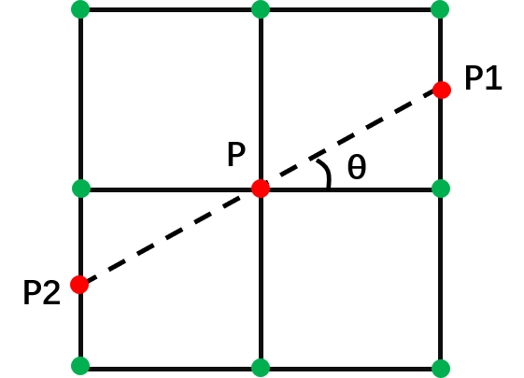
边缘检测算子介绍
Canny算子
算法流程：
非极大值抑制
确定像素点P是否是其8邻域的梯度局部极大值点
若P点梯度值大于P1、P2点，则保留P点为候选点
否则，P为非边缘点

Slide 10
边缘检测算子介绍
Canny算子
算法流程：
双阈值检测及边缘连接
若P点梯度值大于高阈值，则直接标记为强边缘点
若P点梯度值小于低阈值，则直接标记为非边缘点
否则，当P点的8邻域内有边缘点时，标记P点为边缘点；其8邻域内没有边缘点时，标记P点为非边缘点

Slide 11
边缘检测算子介绍
阈值自适应
三种算子都存在需要人为设定阈值的问题，且阈值对检测结果影响较大
最大类间方差法（OTSU算法）
Prewitt算子和Sobel算子：使用OTSU算法对梯度进行二值化
Canny算子：使用OTSU算法获得高阈值，设置高低阈值比范围在2~3

Slide 12
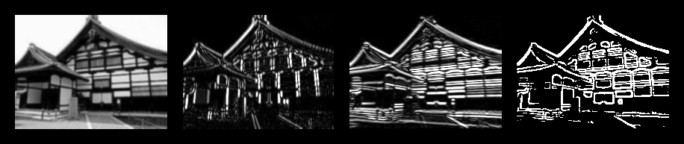
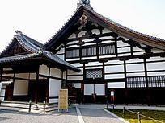
实验结果
Prewitt算子

Slide 13
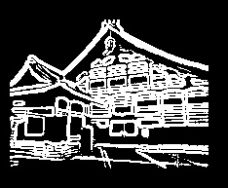
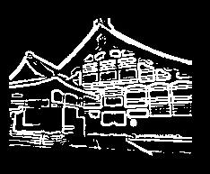
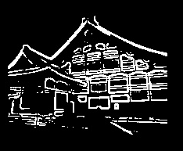
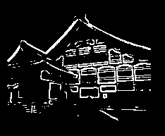
实验结果
Prewitt算子
使用不同阈值进行二值化的检测结果
Threshold=100
Threshold=150
Threshold=200
Threshold=250

Slide 14
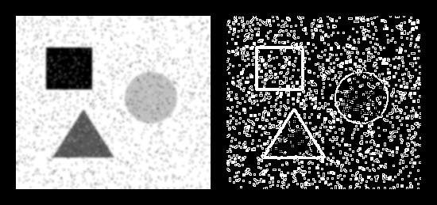
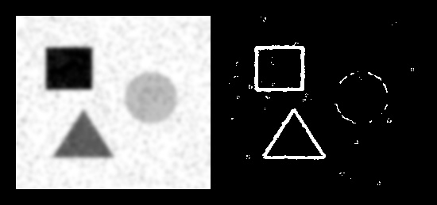
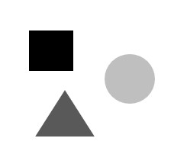
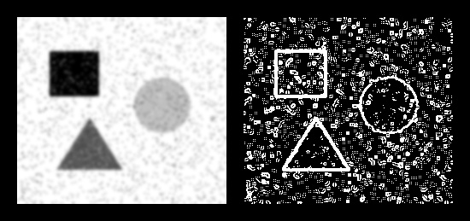
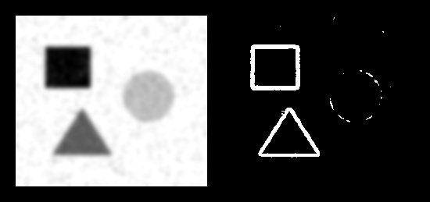
实验结果
Prewitt算子
使用不同尺寸高斯滤波核滤波后的检测结果
K=3
K=7
K=5
K=9

Slide 15
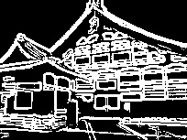
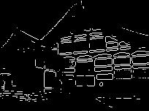
实验结果
Prewitt算子
本文实现的算子与Matlab中edge函数使用’prewitt’参数的检测结果
源图像
本文实现
Matlab的edge函数

Slide 16
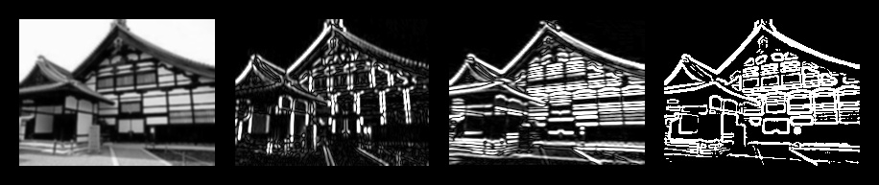
实验结果
Sobel算子

Slide 17
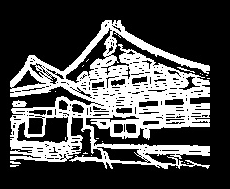
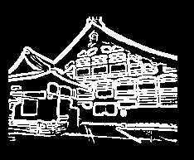


实验结果
Sobel算子
使用不同阈值进行二值化的检测结果
Threshold=100
Threshold=150
Threshold=200
Threshold=250

Slide 18
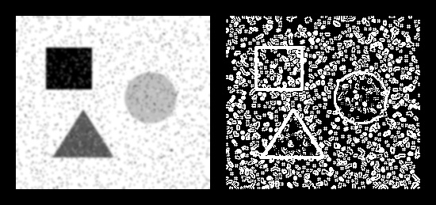
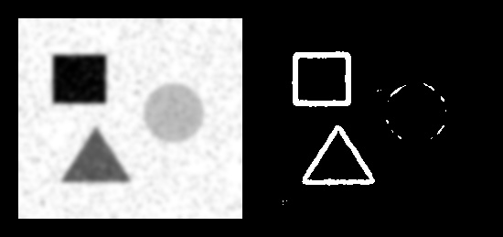
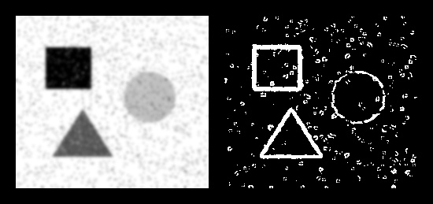

实验结果
Sobel算子
使用不同尺寸高斯滤波核滤波后的检测结果
K=3
K=7
K=5
K=9

Slide 19
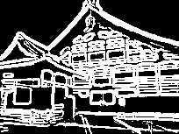
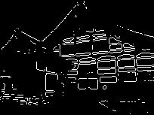
实验结果
Sobel算子
本文实现的算子与Matlab中edge函数使用’sobel’参数的检测结果
源图像
本文实现
Matlab的edge函数

Slide 20
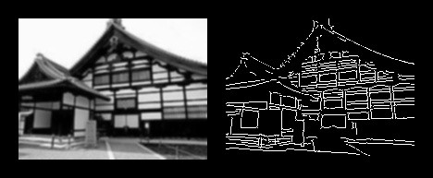
实验结果
Canny算子

Slide 21
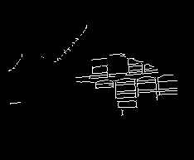
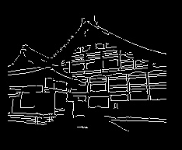
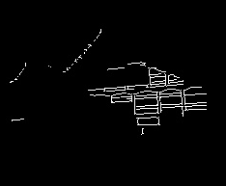
实验结果
Canny算子
使用不同高低阈值的检测结果
Threshold=(50,300)
Threshold=(50,600)
Threshold=(200,300)
Threshold=(200,600)

Slide 22

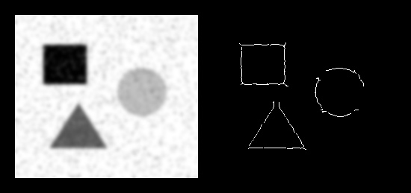


实验结果
Canny算子
使用不同尺寸高斯滤波核滤波后的检测结果
K=3
K=7
K=5
K=9

Slide 23
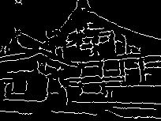
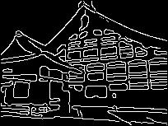
实验结果
Canny算子
本文实现的算子与Matlab中edge函数使用’canny’参数的检测结果
源图像
本文实现
Matlab的edge函数

Slide 24
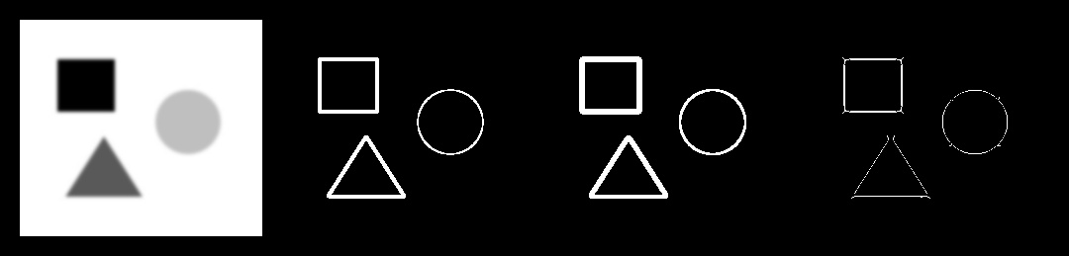
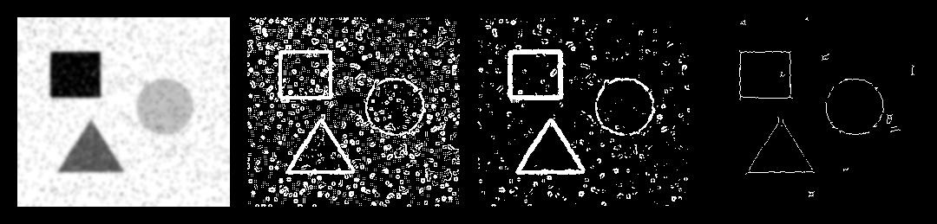
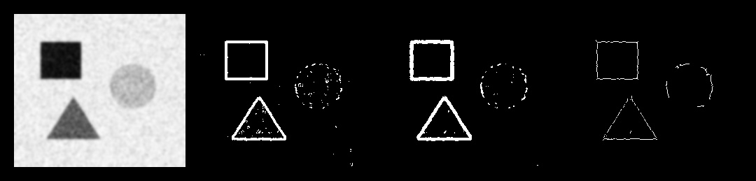
实验结果
抗噪性能对比实验
不加噪声
添加椒盐噪声
添加高斯噪声

Slide 25
实验结果
计算复杂度
对相同的一张 245×219 的图像进行测试
算法 | 运行时间 | 需要最少额外空间
Prewitt | 0.0112071s | 245×219
Sobel | 0.0120303s | 245×219
Canny | 0.0576211s | 245×219 ×2

Slide 26
分析与总结
Prewitt算子检出边缘比较粗，比较模糊，定位精确度较弱。算子包含差分运算和局部平均运算，对噪声有一定的抑制能力，在噪声干扰下仍然能够保留较多边缘信息，但是保留了较多的噪声点。 Prewitt算子的运算比较简单，运算速度最快，且需要的空间也较少。
Sobel算子和Prewitt算子相似，检出的边缘更宽且比较模糊，对边缘的定位精确度较弱。该算子包含差分运算和局部加权平均运算，由于卷积核在中心系数上使用了权值 2，使得 Sobel 算子和 Prewitt 算子相比能更好地抑制噪声，但与Canny算子相比仍然保留了较多的噪声点。Sobel算子的运算也比较简单， 运算速度仅次于 Prewitt，需要的空间也较少。

Slide 27
分析与总结
Canny 算子的检测结果比较精细，检出的边缘一般比较细，并且能够保留一些弱边缘，从而可以更好地检测到边缘细节信息，准确性较高。该算子具有较好的抗噪性能， 并且对边缘的定位精确度较高，但是边缘连通性和平滑性容易受到噪声的干扰。与 Prewitt 算子和 Sobel 算子相比，Canny 算子计算的时间复杂度和空间复杂度都较大。

Slide 28
分析与总结
当滤波核的尺寸较大时，虽然能够更好地抑制噪声干扰，但是边缘也会相应变得更加模糊，使得边缘检测的结果不准确不完整。
当阈值较低时，可能保留了大量的假边缘，检测结果杂乱；而阈值较高时，检出边缘比较细且清晰，但是可能有边缘丢失、不连续的情况。对Canny算子，高阈值对整个图像边缘的过滤效果更明显，低阈值的边缘过滤效果相对不明显，对一些细节以及边缘连通情况有一定影响。

Slide 29
分析与总结
三种边缘检测算子各有利弊。一阶差分算子计算简单，但抗噪性能和定位精确性较弱；基于最优化的Canny算子抗噪性能和定位精确度较好，但是计算复杂性高， 且边缘连通性和平滑性容易受到噪声干扰。
抑制噪声和精确边缘的平衡问题以及对阈值的选择是比较困难的。即使我们使用阈值自适应，依旧可能找不到最合适的阈值。
在实验过程中我们发现大多数对检测结果的评价都是人为的定性评价，没有比较通用的定量评价标准。
因而边缘检测还是一个尚存很多问题且比较复杂困难的任务。

Slide 30
参考文献
[1] 马颂德,张正友. 计算机视觉[M]. : 科学出版社,1998.
[2] OTSUN. A threshold selection method from gray-level histograms[J]. IEEE transactions on systems, man, and cybernetics,1979,9(1): 62-66.
[3] CANNY J. A computational approach to edge detection[J]. IEEE Transactions on pattern analysisandmachineintelligence,1986(6): 679-698.

Slide 31
谢谢聆听

